Slide 1
View(뷰)

Slide 2
알 러 view

Slide 3
실습 준비

Slide 4

DB 로그인
귀찮고 번거롭더라도 꼭 직접 입력해서 결과를 확인하시기 바랍니다.

Slide 5

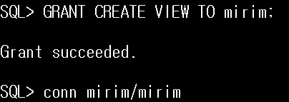
DBA로 로그인하여 VIEW 생성 권한 부여.

Slide 6
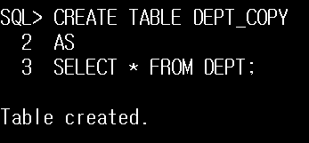
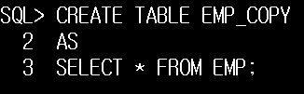
SET PAGES 40
SET linesize 120
EMP 테이블과 DEPT테이블의 변경을 막기 위해
DEPT_COPY와 EMP_COPY 테이블 생성.

Slide 7
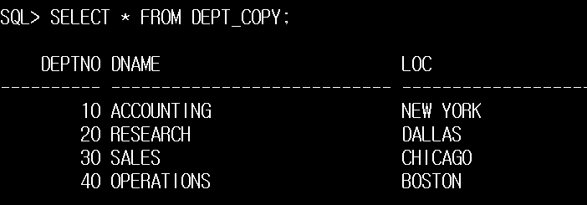
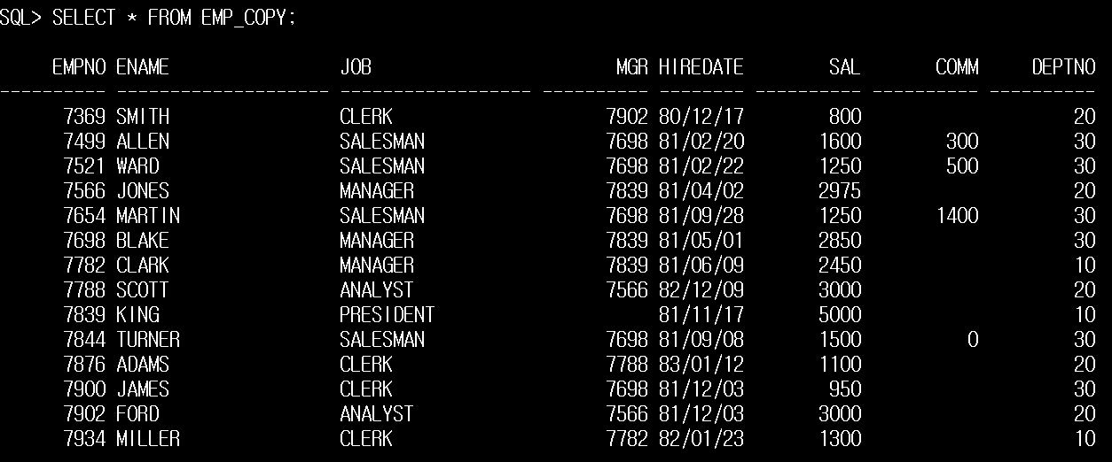

Slide 8
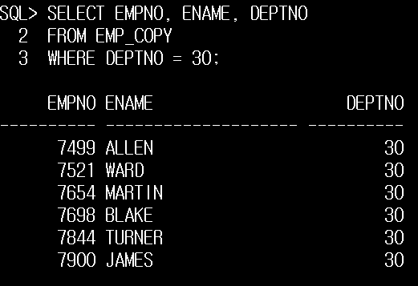
아래의 쿼리문을 자주 사용한다고 가정해보자
EMP에서 (EMP_COPY는 EMP의 복사본) 부서가 30인 사원의 번호와 이름 부서번호를 자주 참고해야 하는 경우
좀더 편한 방법이 없을까?

Slide 9
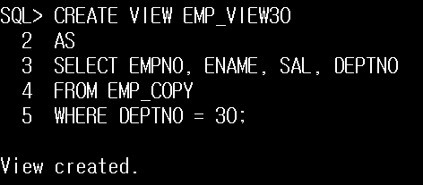
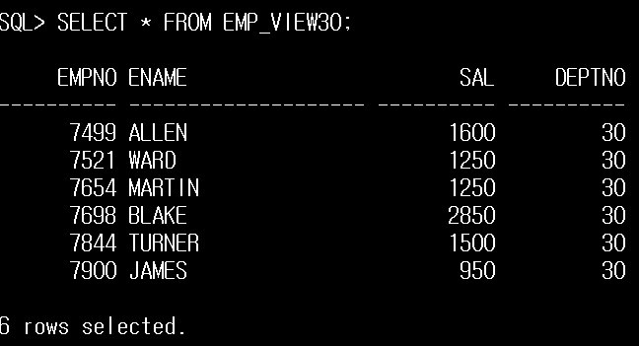
자주 사용하는 쿼리를 VIEW로 생성하여 필요할 때 마다 호출 할 수 있다.

Slide 10
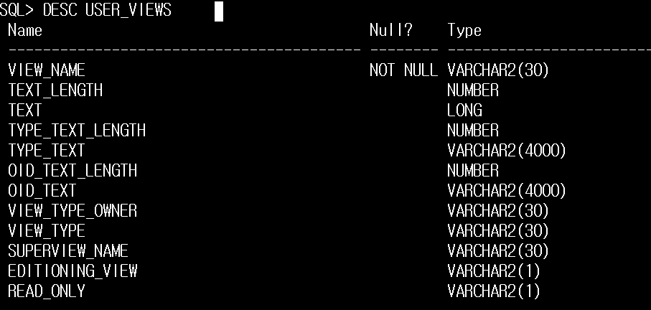
VIEW의 작동 원리를 알아보자
VIEW가 메모리에 저장되지 않는다는 것은 어떤 의미인가?
DESC USER _VIEWS ← 데이터 딕셔너리에 CREATE VIEW 다음에 나오는 SELECT 구문을 텍스트 형태로 저장

Slide 11

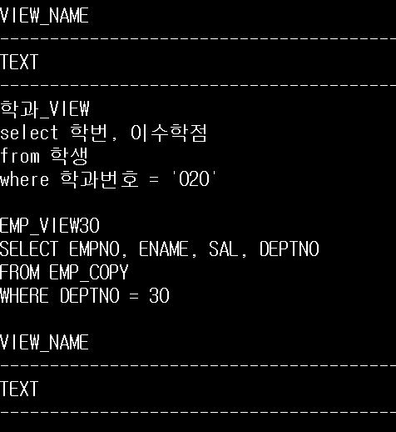

Slide 12
VIEW의 작동 원리
사용자가 뷰에 대해서 질의를 하면 USER_VIEWS에서 뷰에 대한 정의를 조회.
기본 테이블에 대한 뷰의 접근 권한을 조회.
뷰에 대한 질의를 기본 테이블에 대한 질의로 변환.
기본 테이블에 대한 질의를 통해 데이터를 검색.
검색된 결과를 출력.

Slide 13
오늘은 (다같이)
요기까지

